Slide 1
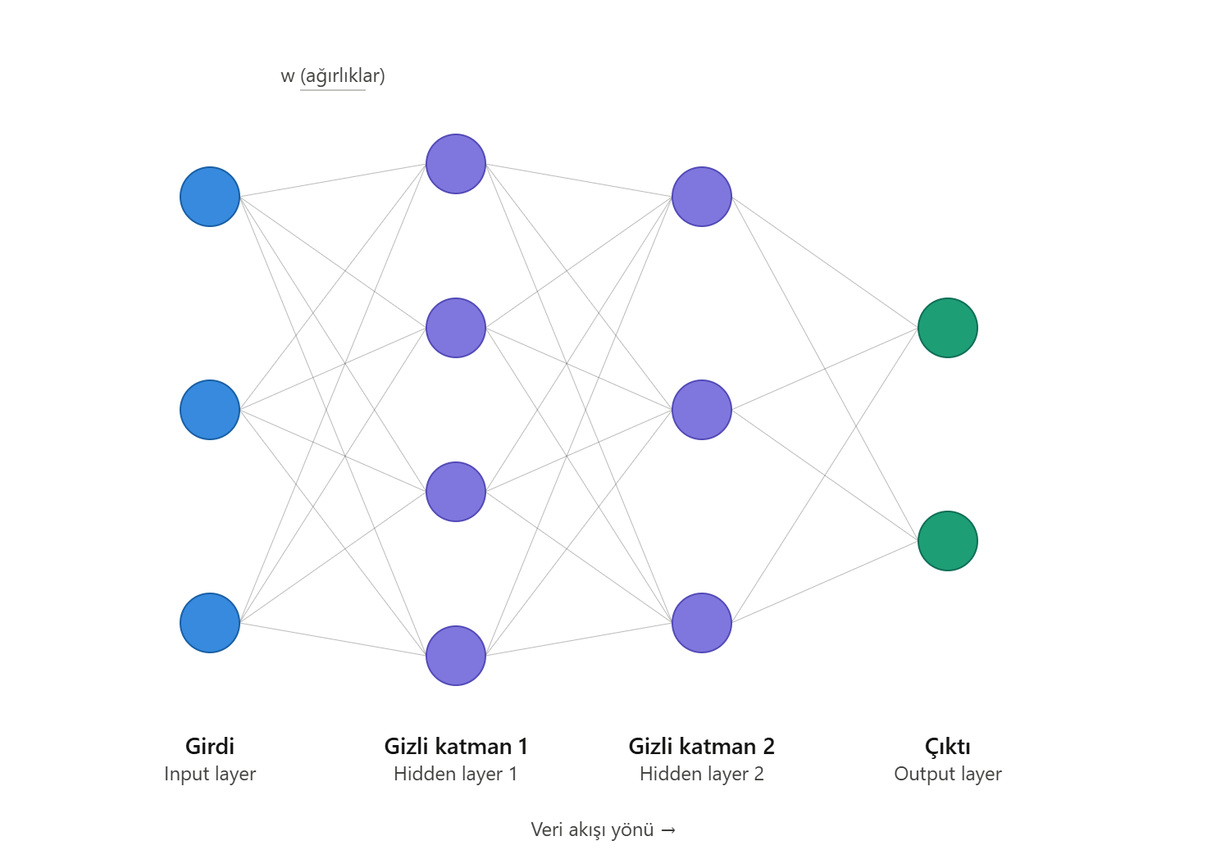
Yapay Sinir Agi Yapisi

Slide 2
Yapay Sinir Agi Yapisi
Inputs — Girdi degerleri (x1..xn)
x1
x2
x3
xn

Slide 3
Yapay Sinir Agi Yapisi
weights
Inputs — Girdi degerleri (x1..xn)
x1
w
Weights — Her girdinin agirligi (w)
x2
w
x3
w
:
xn
w

Slide 4
Yapay Sinir Agi Yapisi
weights
Inputs — Girdi degerleri (x1..xn)
x1
w
Weights — Her girdinin agirligi (w)
x2
w
Bias — Sabit kaydirma terimi
x3
w
:
xn
w
bias

Slide 5
Yapay Sinir Agi Yapisi
weights
Inputs — Girdi degerleri (x1..xn)
x1
w
Weights — Her girdinin agirligi (w)
x2
w
Bias — Sabit kaydirma terimi
Σ
x3
w
Summation — Agirlikli toplam (Sigma)
:
xn
w
bias

Slide 6
Yapay Sinir Agi Yapisi
weights
Inputs — Girdi degerleri (x1..xn)
x1
w
Weights — Her girdinin agirligi (w)
x2
w
activation
Bias — Sabit kaydirma terimi
Σ
φ
x3
w
Summation — Agirlikli toplam (Sigma)
:
Activation — Dogrusalligi kiran fonksiyon
xn
w
bias

Slide 7
Yapay Sinir Agi Yapisi
weights
Inputs — Girdi degerleri (x1..xn)
x1
w
Weights — Her girdinin agirligi (w)
x2
w
activation
Bias — Sabit kaydirma terimi
Σ
φ
x3
w
o
Summation — Agirlikli toplam (Sigma)
:
Activation — Dogrusalligi kiran fonksiyon
xn
w
Output — Noronun cikti degeri
bias

Slide 8

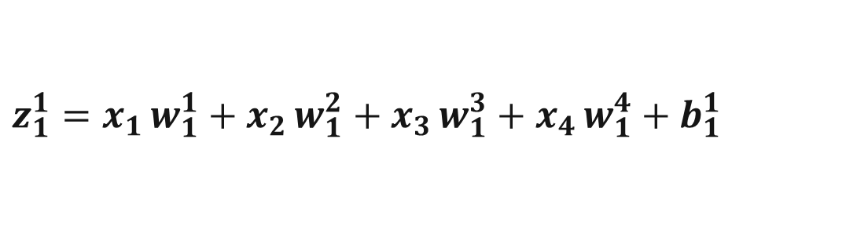

Forward Propogation
Age | Amount(EUR) | Online Purchase | International | Fraud
40 | 950 | 1 | 1 | 1
40
$$z_{1}^{1}=x_{1 }w_{1}^{1}+x_{2 }w_{1}^{2}+x_{3 }w_{1}^{3}+x_{4 }w_{1}^{4}+b_{1}^{1}$$
$$z_{1}^{1}$$
950
1
$$z_{2}^{1}$$
1

Slide 9
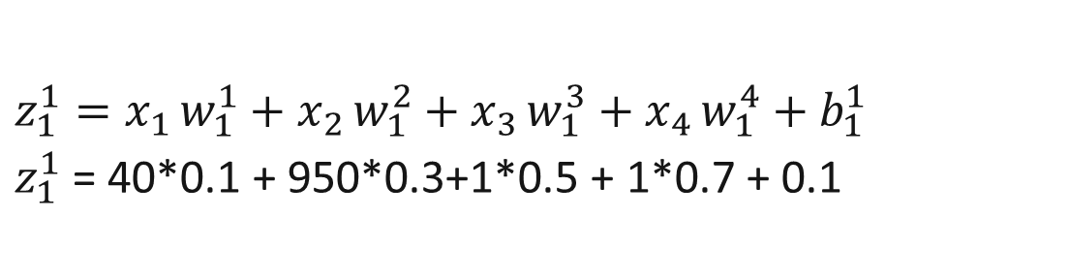
Forward Propogation
Age | Amount(EUR) | Online Purchase | International | Fraud
40 | 950 | 1 | 1 | 1
40
$$z_{1}^{1}=x_{1 }w_{1}^{1}+x_{2 }w_{1}^{2}+x_{3 }w_{1}^{3}+x_{4 }w_{1}^{4}+b_{1}^{1}$$
$z_{1}^{1}$= 40*0.1 + 950*0.3+1*0.5 + 1*0.7 + 0.1
$$z_{1}^{1}$$
950
1
$$z_{2}^{1}$$
1

Slide 10
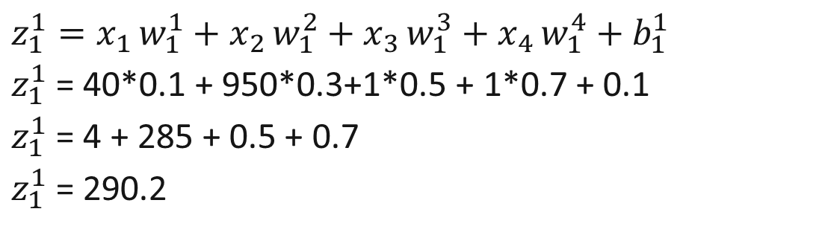
Forward Propogation
Age | Amount(EUR) | Online Purchase | International | Fraud
40 | 950 | 1 | 1 | 1
40
$$z_{1}^{1}=x_{1 }w_{1}^{1}+x_{2 }w_{1}^{2}+x_{3 }w_{1}^{3}+x_{4 }w_{1}^{4}+b_{1}^{1}$$
$z_{1}^{1}$= 40*0.1 + 950*0.3+1*0.5 + 1*0.7 + 0.1
$z_{1}^{1}$ = 4 + 285 + 0.5 + 0.7
$z_{1}^{1}$ = 290.2
$$z_{1}^{1}$$
950
1
$$z_{2}^{1}$$
1

Slide 11
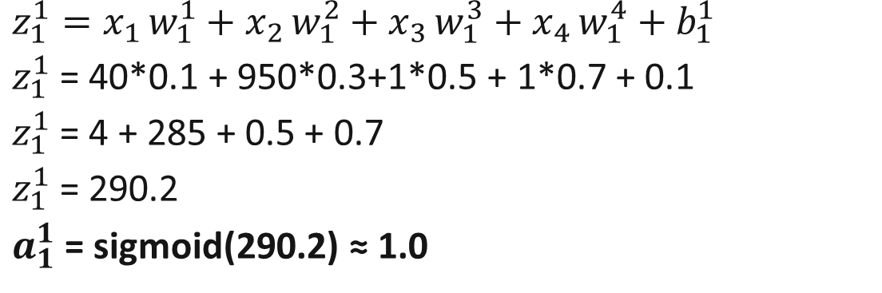
Forward Propogation
Age | Amount(EUR) | Online Purchase | International | Fraud
40 | 950 | 1 | 1 | 1
40
$$z_{1}^{1}=x_{1 }w_{1}^{1}+x_{2 }w_{1}^{2}+x_{3 }w_{1}^{3}+x_{4 }w_{1}^{4}+b_{1}^{1}$$
$z_{1}^{1}$= 40*0.1 + 950*0.3+1*0.5 + 1*0.7 + 0.1
$z_{1}^{1}$ = 4 + 285 + 0.5 + 0.7
$z_{1}^{1}$ = 290.2
$a_{1}^{1}$ = sigmoid(290.2) ≈ 1.0
$$z_{1}^{1}$$
950
1
$$z_{2}^{1}$$
1

Slide 12
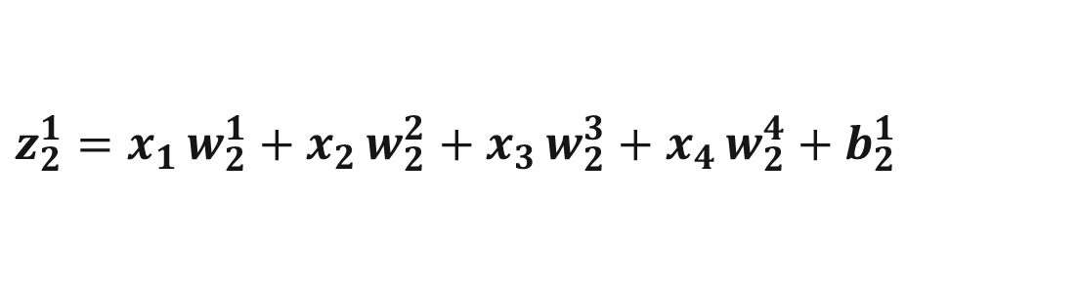
Forward Propogation
Age | Amount(EUR) | Online Purchase | International | Fraud
40 | 950 | 1 | 1 | 1
40
$$z_{1}^{1}=x_{1 }w_{1}^{1}+x_{2 }w_{1}^{2}+x_{3 }w_{1}^{3}+x_{4 }w_{1}^{4}+b_{1}^{1}$$
$z_{1}^{1}$= 40*0.1 + 950*0.3+1*0.5 + 1*0.7 + 0.1
$z_{1}^{1}$ = 4 + 285 + 0.5 + 0.7
$z_{1}^{1}$ = 290.2
$a_{1}^{1}$ = sigmoid(290.2) ≈ 1.0
$$z_{1}^{1}$$
950
1
$$z_{2}^{1}$$
$$z_{2}^{1}=x_{1 }w_{2}^{1}+x_{2 }w_{2}^{2}+x_{3 }w_{2}^{3}+x_{4 }w_{2}^{4}+b_{2}^{1}$$
1

Slide 13
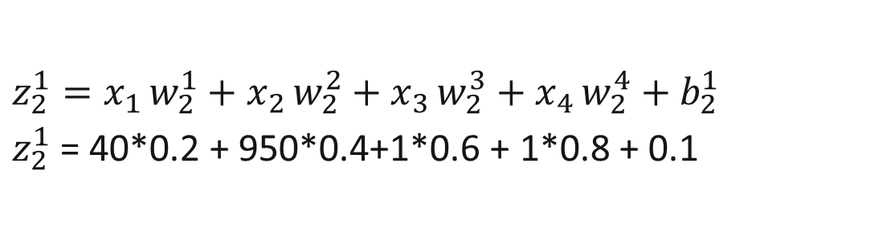
Forward Propogation
Age | Amount(EUR) | Online Purchase | International | Fraud
40 | 950 | 1 | 1 | 1
40
$$z_{1}^{1}=x_{1 }w_{1}^{1}+x_{2 }w_{1}^{2}+x_{3 }w_{1}^{3}+x_{4 }w_{1}^{4}+b_{1}^{1}$$
$z_{1}^{1}$= 40*0.1 + 950*0.3+1*0.5 + 1*0.7 + 0.1
$z_{1}^{1}$ = 4 + 285 + 0.5 + 0.7
$z_{1}^{1}$ = 290.2
$a_{1}^{1}$ = sigmoid(290.2) ≈ 1.0
$$z_{1}^{1}$$
950
1
$$z_{2}^{1}$$
$$z_{2}^{1}=x_{1 }w_{2}^{1}+x_{2 }w_{2}^{2}+x_{3 }w_{2}^{3}+x_{4 }w_{2}^{4}+b_{2}^{1}$$
$z_{2}^{1}$= 40*0.2 + 950*0.4+1*0.6 + 1*0.8 + 0.1
1

Slide 14
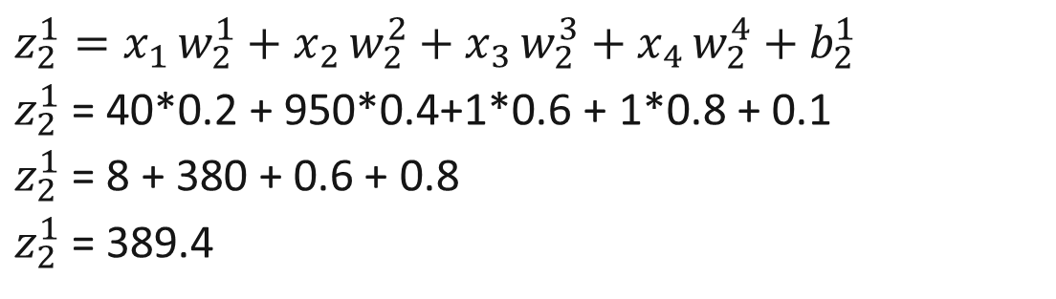
Forward Propogation
Age | Amount(EUR) | Online Purchase | International | Fraud
40 | 950 | 1 | 1 | 1
40
$$z_{1}^{1}=x_{1 }w_{1}^{1}+x_{2 }w_{1}^{2}+x_{3 }w_{1}^{3}+x_{4 }w_{1}^{4}+b_{1}^{1}$$
$z_{1}^{1}$= 40*0.1 + 950*0.3+1*0.5 + 1*0.7 + 0.1
$z_{1}^{1}$ = 4 + 285 + 0.5 + 0.7
$z_{1}^{1}$ = 290.2
$a_{1}^{1}$ = sigmoid(290.2) ≈ 1.0
$$z_{1}^{1}$$
950
1
$$z_{2}^{1}$$
$$z_{2}^{1}=x_{1 }w_{2}^{1}+x_{2 }w_{2}^{2}+x_{3 }w_{2}^{3}+x_{4 }w_{2}^{4}+b_{2}^{1}$$
$z_{2}^{1}$= 40*0.2 + 950*0.4+1*0.6 + 1*0.8 + 0.1
$z_{2}^{1}$ = 8 + 380 + 0.6 + 0.8
$z_{2}^{1}$ = 389.4
1

Slide 15
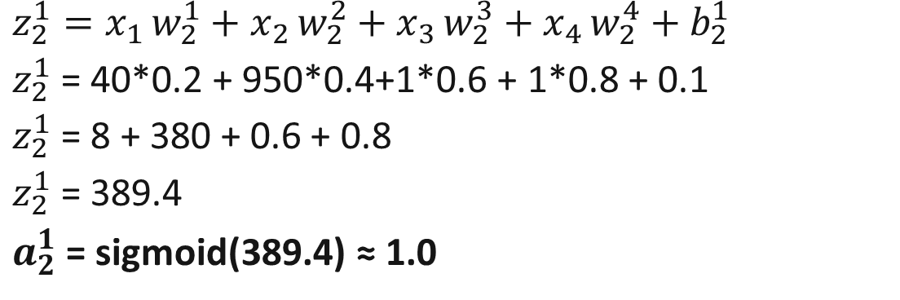
Forward Propogation
Age | Amount(EUR) | Online Purchase | International | Fraud
40 | 950 | 1 | 1 | 1
40
$$z_{1}^{1}=x_{1 }w_{1}^{1}+x_{2 }w_{1}^{2}+x_{3 }w_{1}^{3}+x_{4 }w_{1}^{4}+b_{1}^{1}$$
$z_{1}^{1}$= 40*0.1 + 950*0.3+1*0.5 + 1*0.7 + 0.1
$z_{1}^{1}$ = 4 + 285 + 0.5 + 0.7
$z_{1}^{1}$ = 290.2
$a_{1}^{1}$ = sigmoid(290.2) ≈ 1.0
$$z_{1}^{1}$$
950
1
$$z_{2}^{1}$$
$$z_{2}^{1}=x_{1 }w_{2}^{1}+x_{2 }w_{2}^{2}+x_{3 }w_{2}^{3}+x_{4 }w_{2}^{4}+b_{2}^{1}$$
$z_{2}^{1}$= 40*0.2 + 950*0.4+1*0.6 + 1*0.8 + 0.1
$z_{2}^{1}$ = 8 + 380 + 0.6 + 0.8
$z_{2}^{1}$ = 389.4
$a_{2}^{1}$ = sigmoid(389.4) ≈ 1.0
1

Slide 16


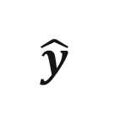

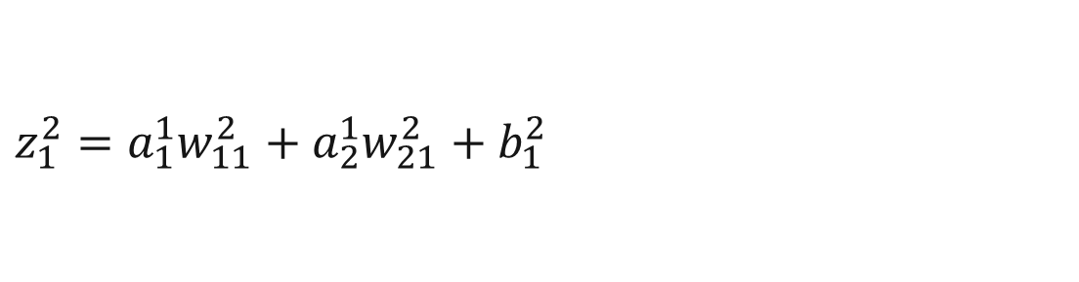
Forward Propogation
Age | Amount(EUR) | Online Purchase | International | Fraud
40 | 950 | 1 | 1 | 1
$$a_{1}^{1}$$
Gizli katmandan gelen aktivasyonlar (a¹₁, a¹₂) agirliklarla carpilir, bias eklenir ve son tahmin (y-hat) uretilir.
$$z_{1}^{2}$$
$$\hat{y}$$
$$z_{1}^{2}={a_{1}^{1}w}_{11}^{2}+a_{2}^{1}w_{21}^{2}+b_{1}^{2}$$
$$a_{2}^{1}$$

Slide 17
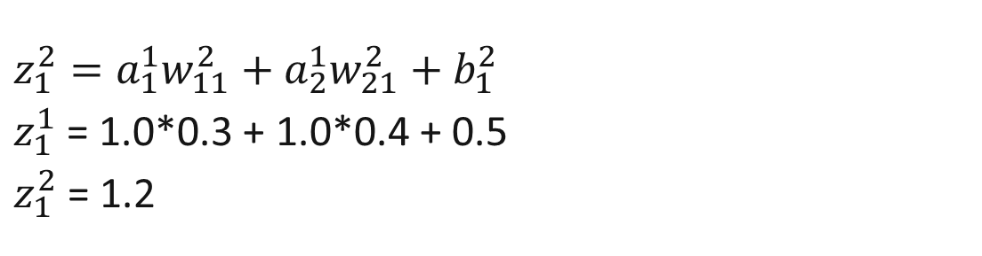
Forward Propogation
Age | Amount(EUR) | Online Purchase | International | Fraud
40 | 950 | 1 | 1 | 1
$$a_{1}^{1}$$
Gizli katmandan gelen aktivasyonlar (a¹₁, a¹₂) agirliklarla carpilir, bias eklenir ve son tahmin (y-hat) uretilir.
$$z_{1}^{2}$$
$$\hat{y}$$
$$z_{1}^{2}={a_{1}^{1}w}_{11}^{2}+a_{2}^{1}w_{21}^{2}+b_{1}^{2}$$
$z_{1}^{1}$= 1.0*0.3 + 1.0*0.4 + 0.5
$z_{1}^{2}$ = 1.2
$$a_{2}^{1}$$

Slide 18
Yapay Sinir Agi Nasil Egitilir?
1
Initialization

Slide 19
Yapay Sinir Agi Nasil Egitilir?
1
Initialization
2
Forward Propagation
Notes:
İleri Yayılım (Forward Propagation)
Verinin ağ boyunca girdiden çıktıya doğru akışıdır. Her katmanda şu işlem yapılır:
Gelen değerler ağırlıklarla çarpılır
Bias (sapma değeri) eklenir
Sonuç aktivasyon fonksiyonundan geçirilir (ReLU, Sigmoid vb.)

Slide 20
Yapay Sinir Agi Nasil Egitilir?
1
Initialization
2
Forward Propagation
3
Loss Calculation

Slide 21
Yapay Sinir Agi Nasil Egitilir?
1
Initialization
2
Forward Propagation
3
Loss Calculation
4
Backpropagation

Slide 22
Yapay Sinir Agi Nasil Egitilir?
1
Initialization
2
Forward Propagation
3
Loss Calculation
4
Backpropagation
5
Update Weights

Slide 23
Yapay Sinir Agi Nasil Egitilir?
1
Initialization
2
Forward Propagation
3
Loss Calculation
4
Backpropagation
5
Update Weights
6
Iteration

Slide 24
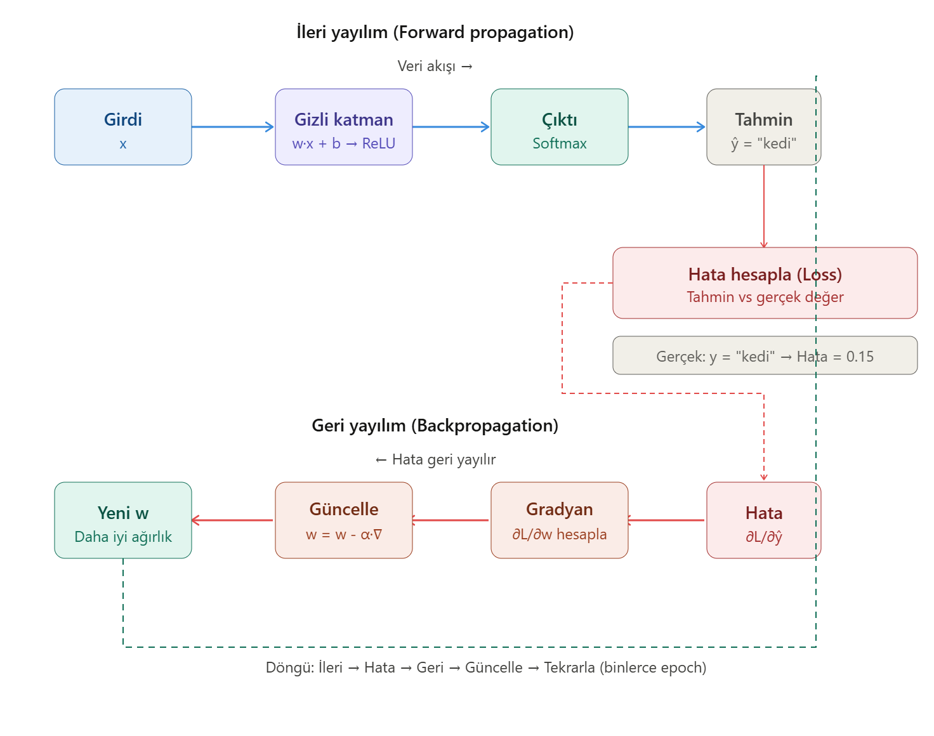
Yapay Sinir Agi Nasil Egitilir?

Slide 25
Ogrenme Surecinde Sik Karsilasilan Sorunlar
1
Overfitting
Model egitim verisini ezberler

Slide 26
Ogrenme Surecinde Sik Karsilasilan Sorunlar
1
2
Overfitting
Gradient Vanishing
Model egitim verisini ezberler
Gradyanlar sifira yaklasir.
Notes:
Gradient Vanishing (Gradyan Sönmesi)
Ne olur: Hata geriye yayılırken (backprop), her katmanda küçük sayılarla çarpılır. Çarpıla çarpıla sıfıra yaklaşır. İlk katmanlara neredeyse hiç sinyal ulaşmaz → o katmanlar öğrenemez.
Neden: Sigmoid/tanh türevleri hep <1. Örnek: 0.2 × 0.2 × 0.2 × 0.2 = 0.0016 → yok denecek kadar küçük.
Analoji — fısıltı zinciri: 20 kişilik sırada mesaj fısıldanır. Her kişi biraz daha kısık söyler; sona varınca ses tamamen kaybolur.
<1
Gradyan → 0
Öğrenme durur
Cözüm ReLU, He init, BatchNorm

Slide 27
Ogrenme Surecinde Sik Karsilasilan Sorunlar
1
2
3
Overfitting
Gradient Vanishing
Gradient Explosion
Model egitim verisini ezberler
Gradyanlar sifira yaklasir.
Gradyanlar asiri büyür.
Notes:
Gradient Explosion (Gradyan Patlaması)
Ne olur: Bu sefer her katmanda 1'den büyük sayılarla çarpılır. Çarpıla çarpıla devasa olur. Ağırlıklar aşırı büyük adımlarla güncellenir → eğitim kararsızlaşır, NaN'a gider.
Neden: Örnek: 3 × 3 × 3 × 3 = 81 → katman arttıkça patlar.
Analoji — mikrofon uğultusu: Mikrofonu hoparlöre yaklaştırınca ses kendini besleyip katlanarak büyür ve çığlığa döner.
Gradyan → ∞
Loss NaN olur
Gradient clipping

